Slide 1
Экология мен топырақты қорғау

Slide 2
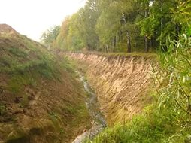
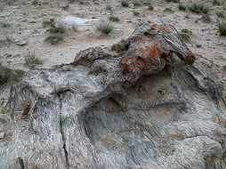
Адамзаттың үлкен проблема әрдайым болған және әлі де эрозиясы болып отыр. Қазіргі заманғы ғылым қандай да бір жолмен осы құбылыс және оны қарсы күрес жөніндегі іс-шаралар заңдар құрды. Табиғи топырақ түзілу жылдамдығы, және қалпына келтіру эрозияға қарағанда әлдеқайда баяу.
Топырақ эрозиясының негізгі түрлері:
-аңғарларды пайда
-жел және су эрозиясынан

Slide 3
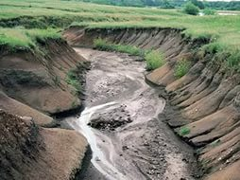
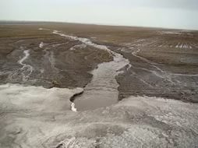
Еріген қар суымен Әр көктем сайын топырақтың беткі қабатының бөлігі болып табылады. Топырақ шатқалында пайда бастайды, аңғарларды қалыптастыру алғашқы қадам болып табылады. Жол кесу жарқабақ, орталық «бар» нысаны арқалықтар расходящиеся желдеткіш, өрістерді жойып, шалғындар,. Жиі, сәуленің ұзындығы ондаған шақырым жетеді. Уақыт көбірек құнарлы жер жаулап, өсіп келе жатқан терең және нығаю тоқтатқан жоқ.

Slide 4
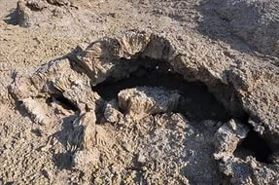
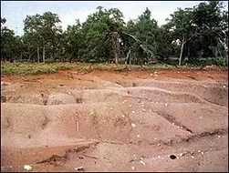
Дауыл туындаған Жел эрозиясы. Күшті жел топырақтың беткі қабатының 20 см-ге дейін жарған болса, топырақ жел асырады, ол басқа жерде шешеді. 2 м биіктікке дейін кен орындары бар.

Slide 5
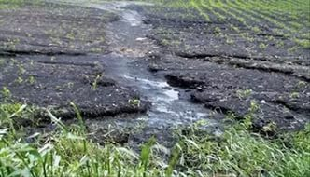
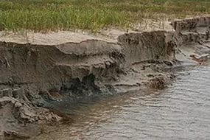
Су эрозиясы белгілі бір баурайы бедерінің байқалады. Су эрозиясы қоқыс тек жоғары және төмен жылжыту кезінде. Ағынды суда кезде су эрозиясы қоректік заттар мен олардың жоюды ерітеді.

Slide 6
Топырақтың ластану көздерін жіктеу
Өнеркәсіптік кәсіпорындар
қатты және сұйық өнеркәсіптік қалдықтарды заттар, тұрақты қатысады тірі организмдер мен өсімдіктер улы әсер етуі мүмкін. Мысалы, металлургия өнеркәсібінде қалдықтарды, әдетте, түсті ауыр металдардың тұздары бар. Машинажасау қоршаған ортаны цианидін, мышьяк қосылыстарын, полиароматты қосылыстар шығарады. Пластмассадан және синтетикалық талшықтар өндіру фенол, бензол, стирол бар қалдықтарды құрайды. Синтетикалық каучуктер өндірісінде жер қалдықтарды катализаторы бөлінеді.

Slide 7
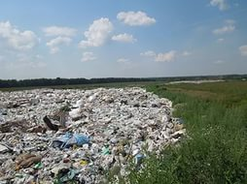
Ауыр металдармен ластану.
Ауыр металдар темір тығыздығы асатын тығыздығы түсті металдар деп аталады. Бұл қорғасын, мыс, мырыш, никель, кадмий, кобальт, хром және сынап жатады. Атап айтқанда, ауыр металдар Олардың барлығы дерлік шағын мөлшерде өсімдіктер мен ағзалар үшін қажет болып табылады. Алайда ауыр сырқатына қорғасын рұқсат етілген сомасы, артық.

Slide 8
Эрозиясына қарсы күрес жөніндегі іс-шаралар
Топырақ қорғау айналу. Қырып топырақты қорғау үшін, сіз дұрыс дақылдардың, олардың чередование және ауыл шаруашылығы практикасын құрамын анықтауы тиіс. Топырақ қорғау ауыспалы егіс жол дақылдарын тасталды (олар нашар болып, әсіресе көктем мен жаздың басында, жуу топырақты қорғайды) және көп жылдық шөптер арттыру кезде, сондай-ақ эрозияға бейім кезеңдерде қырып топырақты қорғау және ең жақсы тәсілдерінің бірі ретінде қызмет аралық podsevnyh дақылдар okulturirovaniya топырақты эрозияға. Эрозиясы симптомдары қаупі бар төмен және srednesmytymi топырақты 3-5 ° дейін беткейлерде, артықшылықты өсімдік айналу шөптер және қатты егу жылдық дақылдарының беріледі. Круче баурайында (баурайы 5-10 °) туралы, негізінен егіс айналымы орта мерзiмдi және silnosmytymi топырақты көпжылдық шөптерді арттыру және intercropping, сондай-ақ эрозияға топырақты қорғау жатыр.

Slide 9
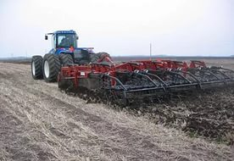
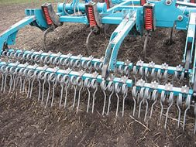
Агротехникалық эрозияға қарсы шаралар. беткейлерде топырақ жазық жерлерде топырақтың өте әр түрлі, сондықтан бірінші жағдайда ауыл шаруашылығы техникасы нақты болуы тиіс. еріген беті ағысты реттеуге қарапайым шаралар контурдың басты бағыты болады параллель ретінде баурайы арқылы дақылдардың, өсіру және бұрғылау егу жер жырту жатыр. Склоновых топырақ құнарлығын сақтау ең тиімді әдістерінің бірі - жоққа шығарып жоқ реверсивті соқалар топырақты өңдеу ауыстыру.

Slide 10
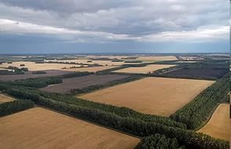
Су-реттейтін орман белбеулер. Дақылдарының үшін пайдаланылатын эрозияға беткейлерде қаланды, және бетінің ағынын беруге арналған. белбеу саны және олардың арасындағы қашықтық көлбеу тұнықтығы мен ұзындығы негізінен байланысты: орман белбеу арасындағы өсіп қашықтық көлбеуі азаяды. Су-реттейтін орман белбеулер контуры желілерінің бойымен орналасқан. белдеулерін ені. топырақ жоғалту азайту немесе жою, кем дегенде 12,5 м және су режимі суды реттейтiн жолақтар екі есе ауыл шаруашылығы алқаптарын бір жарым өнімділігін арттыру жетілдіру қажет.

Slide 11
Топырақ және жер ресурстарын қорғау және пайдалану
Жерді қорғау, экологиялық басқару және қолайлы қоршаған ортаны жағдай жасауды жақсарту мақсатында, негізсіз ауыл шаруашылығы пайдалану шығу, қалдықтарды, зиянды антропогендік және табиғи әсерлер иемдену, оларды қорғауға бағытталған ұйымдастырушылық, экономикалық, құқықтық, инженерлік және басқа да іс-шаралар жүйесін қамтиды.
Жерді қорғау және ұтымды пайдалану ескере олардың аймақтық және аймақтық ерекшеліктерін ескере отырып, кешенді табиғи құрамалар (экожүйе) ретінде жерлерге кешенді көзқарас негізінде жүзеге асырылады. жердi ұтымды пайдалану жүйесі қоршаған ортаны, ресурстың болуы және флора мен фаунаның, геологиялық формация және қоршаған ортаның басқа құрамдас бөліктері бойынша әсер шектеу, топырақтың сипаттағы сақтау үшін қамтамасыз етуі тиіс.

Slide 12
Жерді қорғау кіреді:
- Су және жел эрозиясынан, эрозиясы, су басудан, батпақтанудан, қайталама сортаңданудан, кебуінің, тығыздау, ластану қалдықтарды өндіру және басқа да бүлiну процестерiнен тұз podvetrovoy бастап жер қорғау;
- Жер мелиоративтік, топырақтың құнарлылығын және өзге де пайдалы қасиеттерiн жақсарту;
- Мелиорация немесе өнімсіз жер құнарлылығын жақсарту үшін оны пайдалану үшін топырақтың құнарлы қабатының шығару және сақтау;
- Жер пайдалану ерекше шарттарын белгілеу, қоршаған ортаны, тарихи және мәдени маңызы болды.

